Slide 1
Fósforo
Universidade Federal da Grande Dourados – UFGD
Faculdade de Ciências Agrárias – FCA
Engenharia de Aquicultura
Qualidade de água
Prof. Dacley

Slide 2
Assim como o N, o P é extremamente importante na produtividade primária aquática;
P → nutriente essencial à vida animal e vegetal
    Molécula ATP, presente nos ácidos nucleicos (DNA e RNA) e nos fosfolipídios das membranas celulares.
      Portanto, sem P, não há vida.

Slide 3
Os vegetais aquáticos, fitoplâncton e macrófitas assimilam o P diretamente da água;
Os animais aquáticos obtêm a quantidade de P necessária ao seu metabolismo pela ingestão (matéria vegetal, animal e ração)
Em viveiros/reservatórios, o maior local de deposição de P é o sedimento.
Embora essencial, é necessário ter cautela!

Slide 4
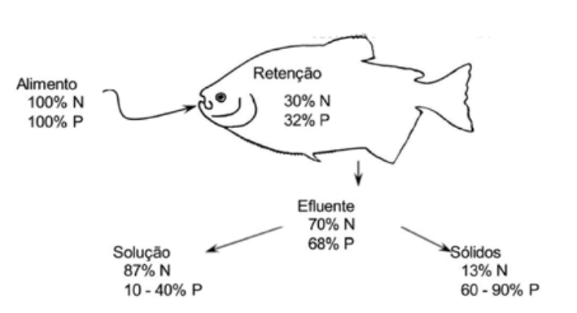
Modelo de retenção de P e N para peixes
Taxas esperadas de retenção e excreção de nitrogênio e fósforo ingeridos como alimentos por peixes, nas formas sólidas ou solúveis. Fonte: Cyrino (2012)

Slide 5
Estimativa das perdas de P para o ambiente em criação intensiva (TR), sob diferentes taxas de conversão alimentar. (Beveridge, 1991).
Conteúdo de P na Ração 1,3% 1 tonelada de ração contém 13kg P
Taxa de conversão alimentar aparente | Quantidade de P fornecida ao peixe
2,0:1,0 | P na ração = 26 kg
2,5:1,0 | = 32,5 kg
3,0:1,0 | = 39 kg
3,5:1,0 | = 45,5 kg
Conteúdo de P na tilápia = 0,34% PV = 3,4 kg por T de peixe
Taxa de conversão alimentar aparente | Perda de P ao ambiente
2,0:1,0 | 26 – 3,4 = 22,6 kg /T peixe produzido
2,5:1,0 | 32,5 – 3,4 = 29,1 kg /T peixe produzido
3,0:1,0 | 39 – 3,4 = 35,6 kg /T peixe produzido
3,5:1,0 | 45,5 – 3,4 = 42,1 kg /T peixe produzido
Se a C.A. aumentar, reduzirá a capacidade de suporte!
1 TR = 500 kg peixe → 500 TR = 250 T peixe → quantos kg P será lançado?

Slide 6
O que fazer para reduzir o lançamento P?
  Aumentar a digestibilidade rações;
  Inclusão fitase;
  Melhorar o manejo alimentar e os alimentos.
Lembrando: o lançamento de P
Aumento algas (bloom algal)
Variação do pH
Falta de oxigênio

Slide 7
Formas de fósforo na água
Podem ser encontrados na água na forma de compostos orgânicos e inorgânicos, tanto na forma particulada quanto dissolvida.
A) Fósforo orgânico particulado: encontrado nos seres vivos, como o plâncton e nos detritos orgânicos como o plâncton morto, fezes de animais, etc. Esses detritos ao serem decompostos pelas bactérias, têm seu tamanho reduzido até tornarem-se P orgânico dissolvido.

Slide 8
B) Fósforo orgânico dissolvido: é a matéria orgânica de tamanho inferior a 0,45 µm que ocorre em solução na água. Formado por fosfoproteínas, fosfolipídios e carboidratos fosfatados.

Slide 9
Fósforo inorgânico particulado: Qualquer material mineral que contenha P. na natureza, a rocha fosfatada mais comum é a apatita → libera P na água por lixiviação.

Slide 10
Fósforo inorgânico dissolvido (ortofosfato – P-orto): Ocorre quando as partículas do fósforo inorgânico particulado atingem tamanho inferior a 0,45 µm.
Além da lixiviação da apatita, o ortofosfato também pode surgir na água ao final do processo de decomposição da matéria orgânica, por ação das bactérias de decomposição.

Slide 11
Com relação ao ortofosfato:
Existem 4 formas químicas de ortofosfato, que se relacionam com o pH da água.
  Em águas muito ácidas (pH < 3,0) predomina o H₃PO₄;
  Em águas moderadamente ácidas (pH 4,0 a 6,0), predomina a forma H₂PO₄⁻;
  Quando o pH da água está entre 7,0 e 9,0, predomina a forma HPO₄⁻²;
  Quando o pH da água for superior a 10,0, predomina PO₄⁻³

Slide 12
P como indicador da qualidade de água
A qualidade de água de um reservatório pode ser avaliada pela concentração de P total;
De forma geral, quanto maior a concentração de P, pior a qualidade da água;
Águas classificadas como “boa, muito boa e excelente” devem apresentar menos de 30 µg de Pt/L. Quando a concentração de Pt atinge ou supera 60 µg /L, a água passa a ser classificada como “inferior” ou “pobre”.

Slide 13
Concentração Pt na água
µg P/L
150
Inferior
60
Média
30
Boa
10
Excelente, muito boa
0

Slide 14
De acordo com a resolução Conama 357/2005 – águas públicas (reservatórios) destinados a aquicultura podem ter no máximo 30 µg/L em ambientes lênticos e até 50 µg/L para ambientes intermediários.
    O limite se dá em função dos usos múltiplos da água
Em viveiros para fins produtivos a concentração de Pt máxima pode ser até 500 µg/L (0,5 mg/L), com melhores valores entre 200 e 300 µg/L.

Slide 15
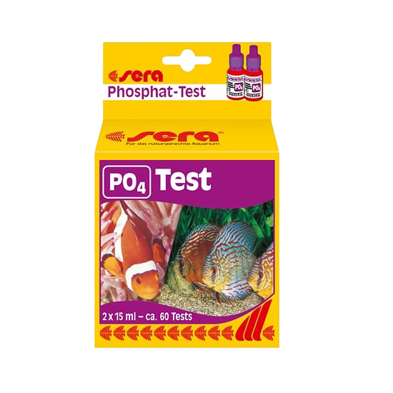
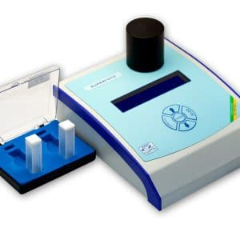
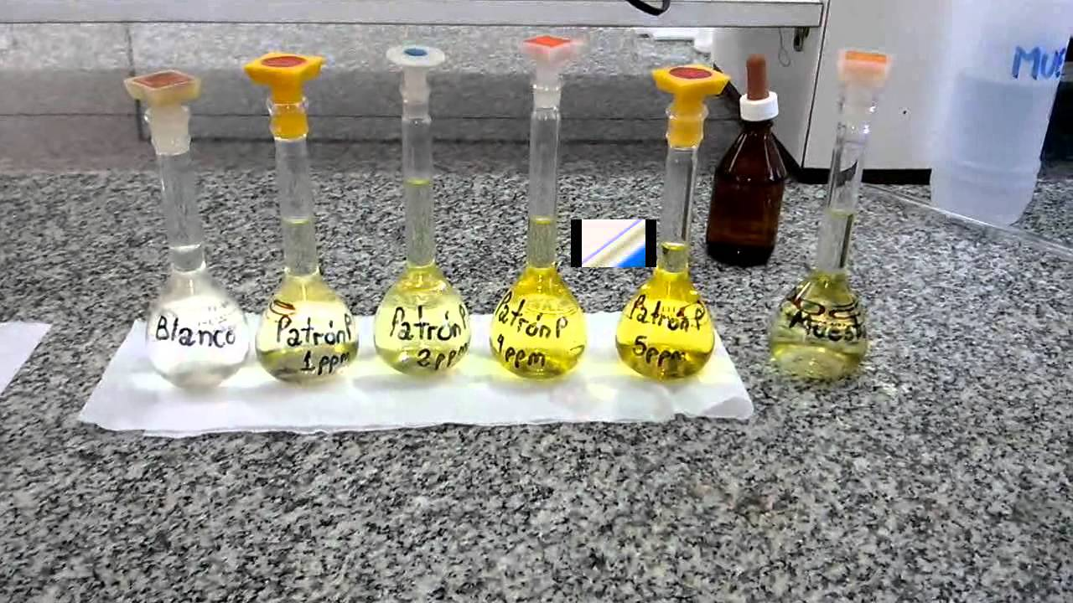
Método de aferição
Alfakit
Google
https://www.youtube.com/watch?v=Ch2eCZTB3SI

Slide 16
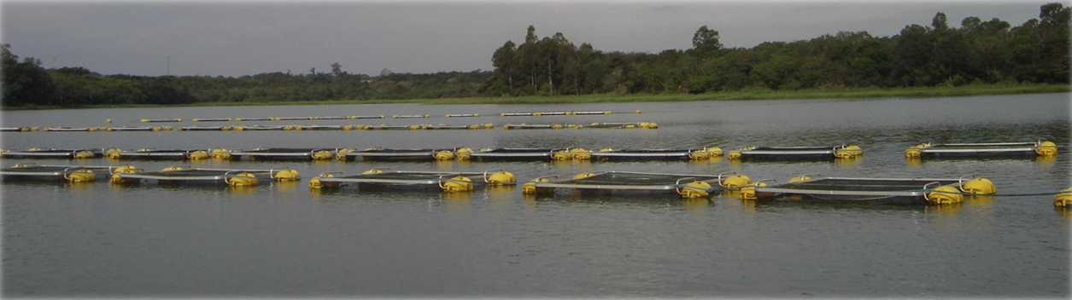
Capacidade de suporte
Critérios para implantar uma piscicultura em TR:
Profundidade
Existência de acesso
Abastecimento público
Áreas indígenas
Áreas com ondas
Áreas de lazer
Navegação
Áreas de desova e berçários;
Corpo principal do reservatório
10) Lançamentos de efluentes
11) Capacidade de suporte

Slide 17
Definição
Número máximo de indivíduos que um dado ambiente pode suportar (Odum, 1988)
É o nível máximo de produção aquícola que um dado ecossistema pode sustentar, sem extrapolar certos limites aceitáveis de indicadores de eutrofização (Starling, 2006)

Slide 18
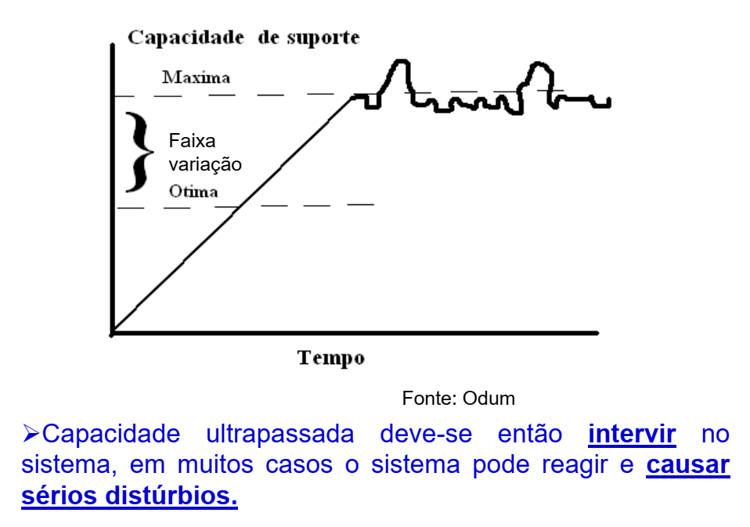

Slide 19
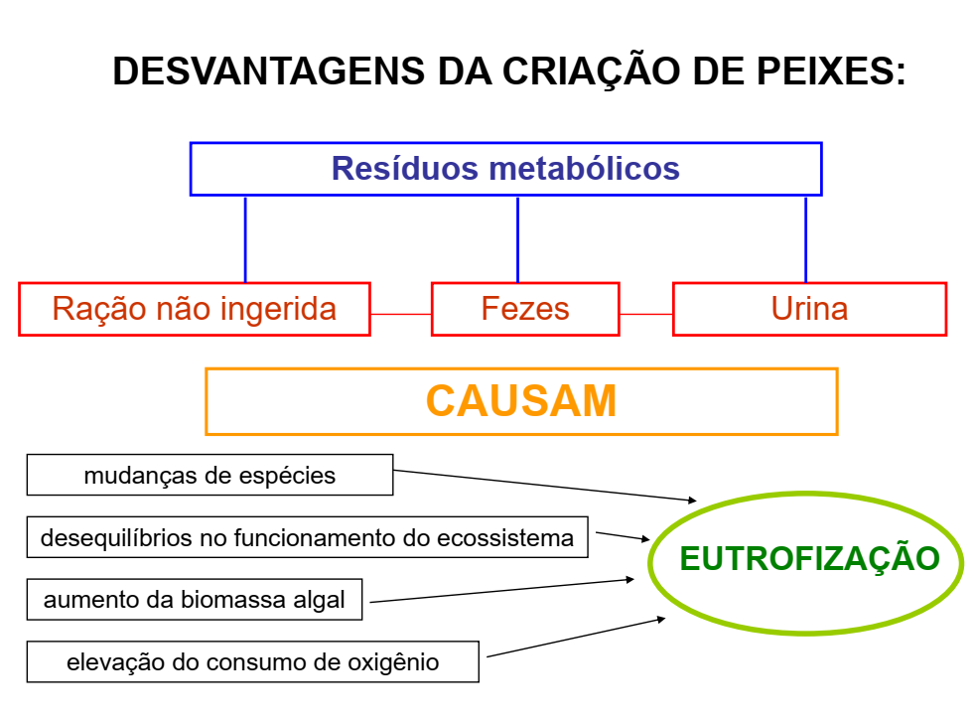
Diemer (2016)

Slide 20
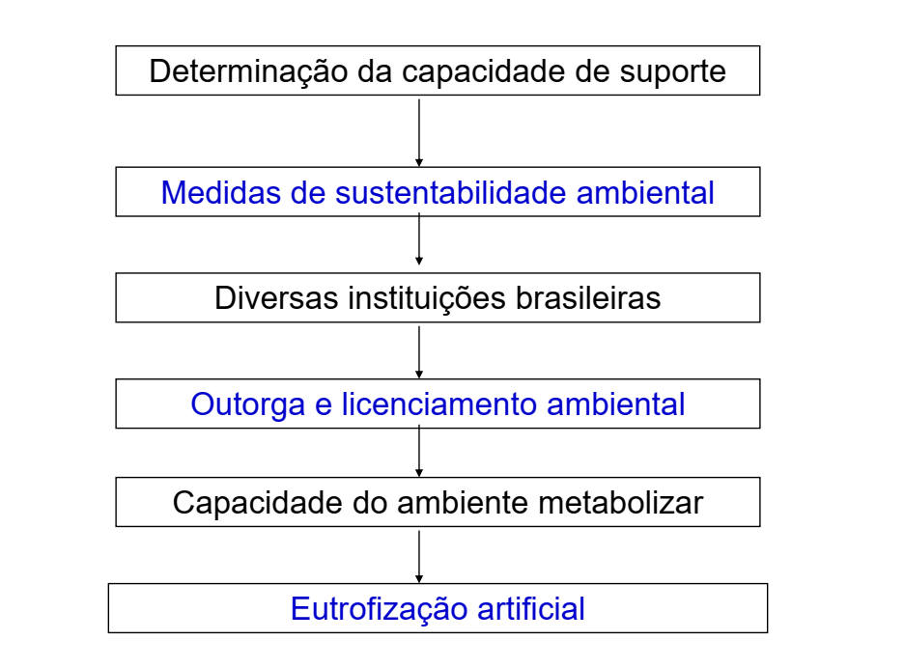
Diemer (2016)

Slide 21
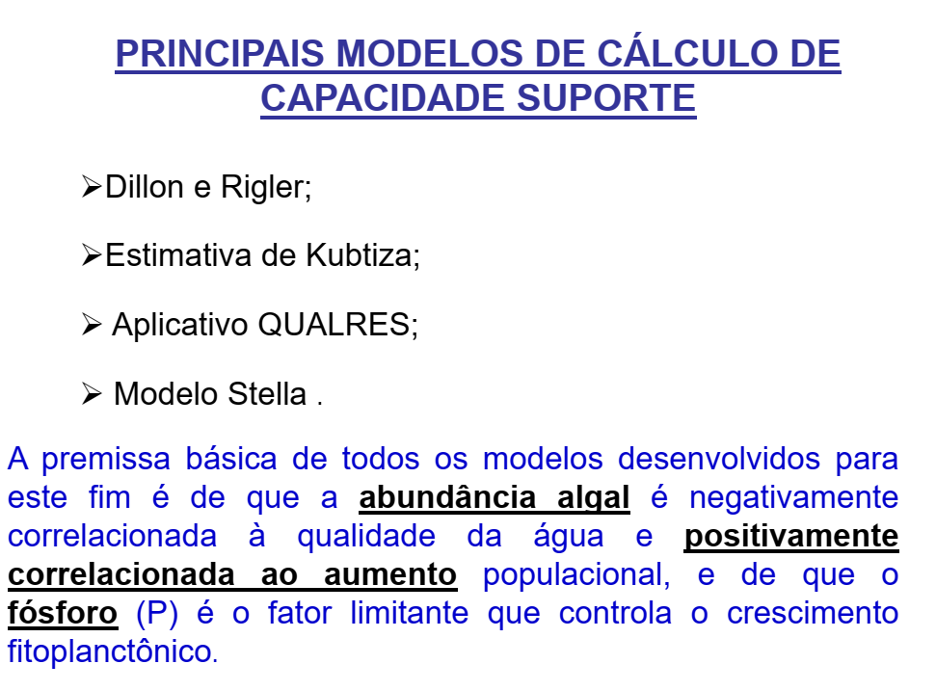

Slide 22
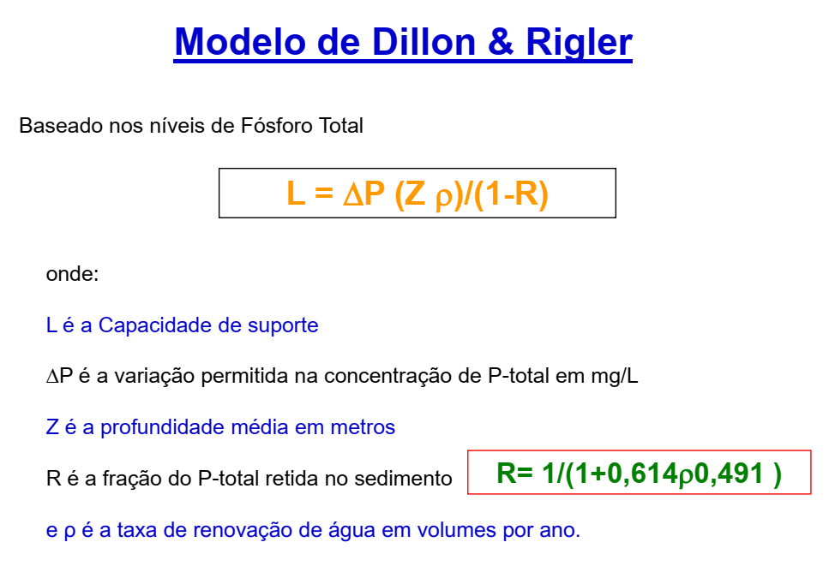

Slide 23
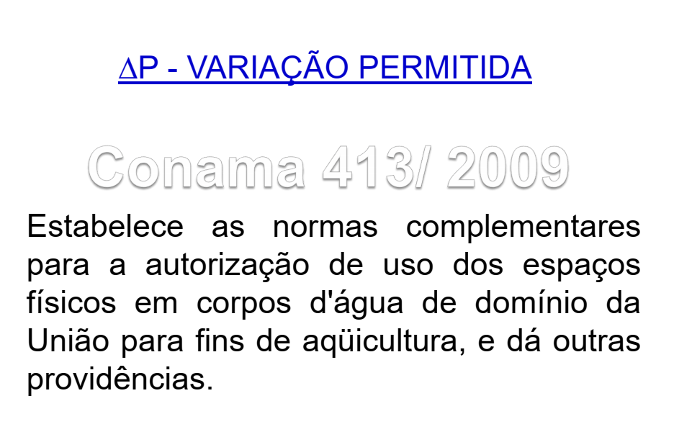

Slide 24
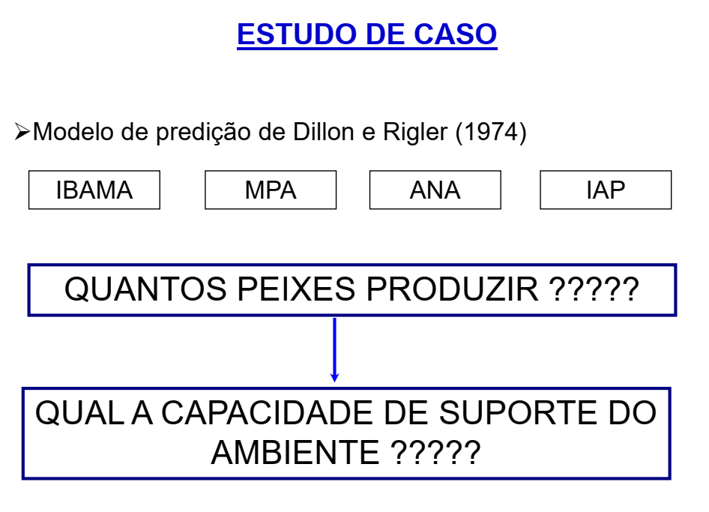
Diemer (2016)

Slide 25
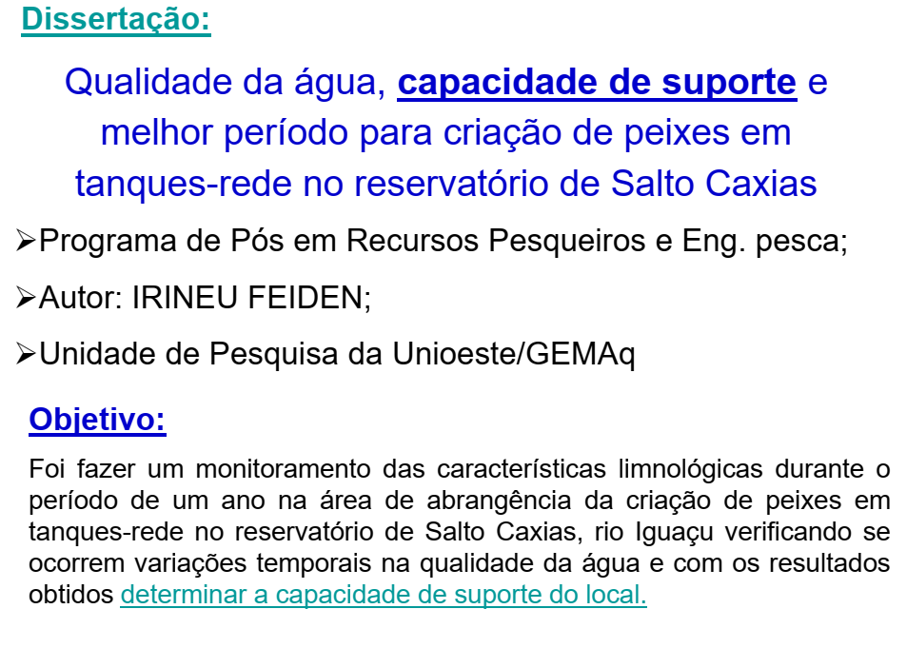

Slide 26
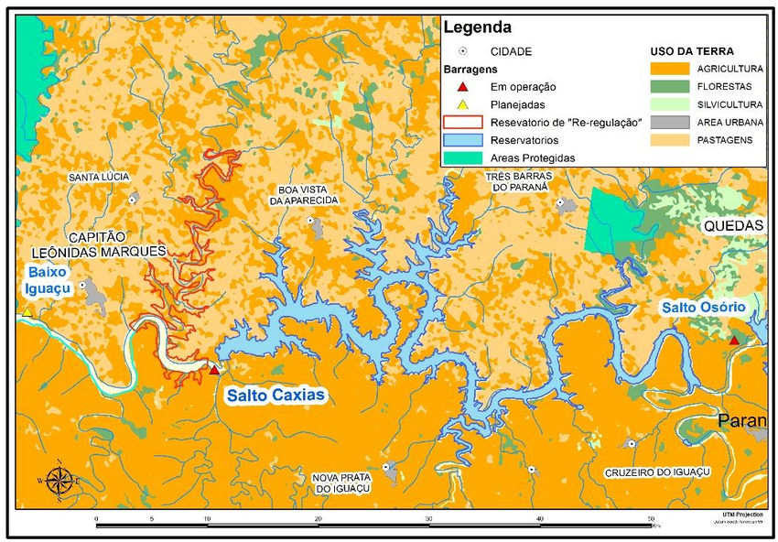
Guimarães e Guimarães (2013)

Slide 27
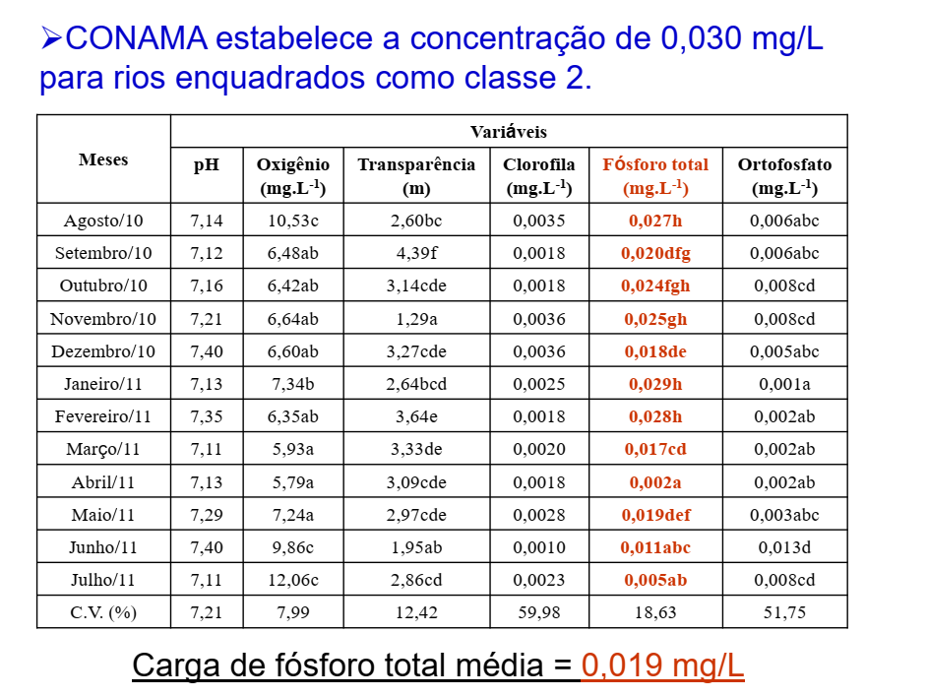
1)

Slide 28
2) Calcular ΔP
ΔP = P permitido legislação – P médio obtido
ΔP = 0,03 – 0,019 mg/L
ΔP = 0,011 mg/L → 11 mg/m³

Slide 29
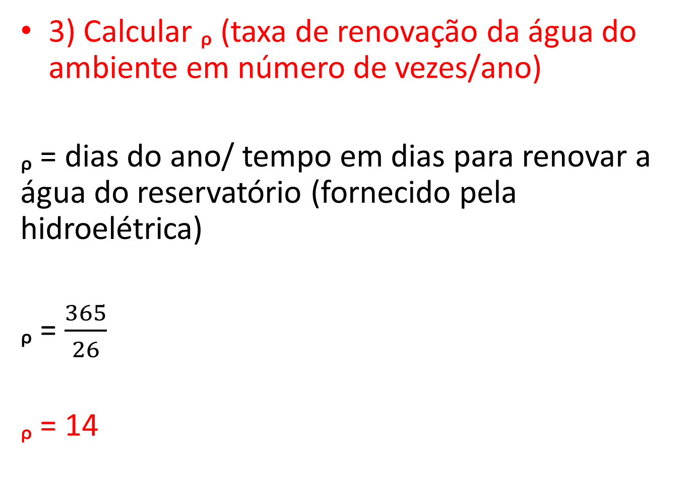
3) Calcular ᵨ (taxa de renovação da água do ambiente em número de vezes/ano)
ᵨ = dias do ano/ tempo em dias para renovar a água do reservatório (fornecido pela hidroelétrica)
ᵨ = $\frac{365}{26}$
ᵨ = 14

Slide 30
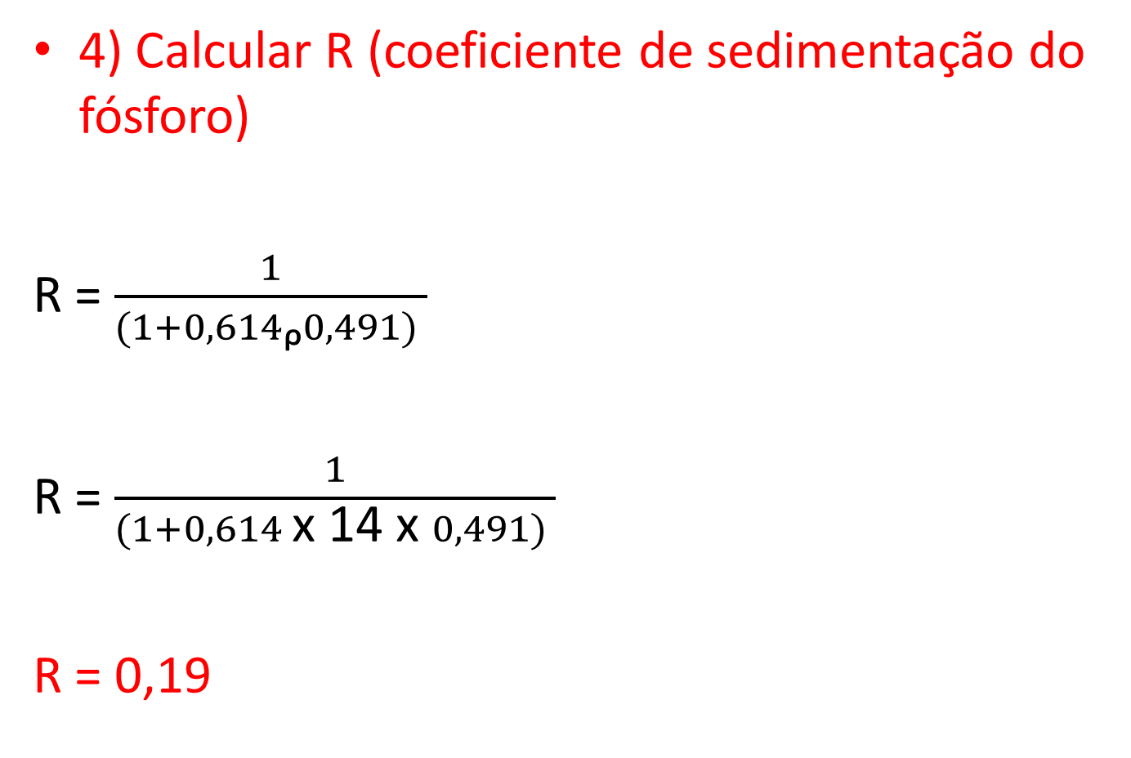
4) Calcular R (coeficiente de sedimentação do fósforo)
R = $\frac{1}{(1+0,614\text{ᵨ}0,491) }$
R = $\frac{1}{(1+0,614 \text{x}\text{ 14 }\text{x} 0,491) }$
R = 0,19

Slide 31
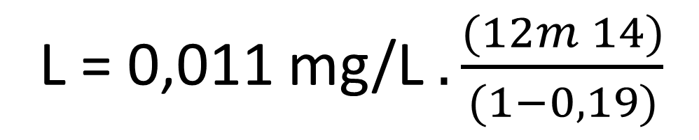
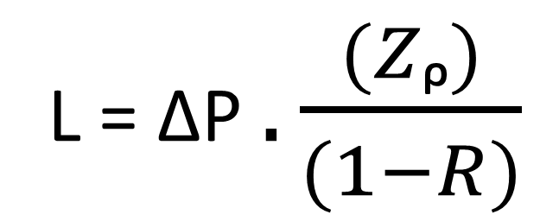
5) Calcular capacidade de suporte
Z = 12 metros de profundidade média
L = ΔP $.\frac{(Z\text{ᵨ})}{(1−R)}$
L = 0,011 mg/L $.\frac{(12m 14)}{(1−0,19)}$
L = 2,28 g de P/ano

Slide 32
6) Multiplicar pela área – capacidade suporte local
CS = Área x L
CS = 5.025.747 m2 x 2,28 g P/ano
CS = 11.465.525 g P/ano
CS = 11.465 kg P/ano

Slide 33
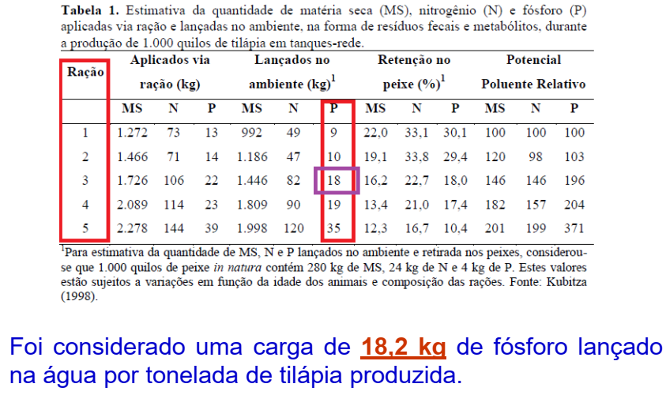
7) Quantos kg de peixe posso criar nessa área?

Slide 34
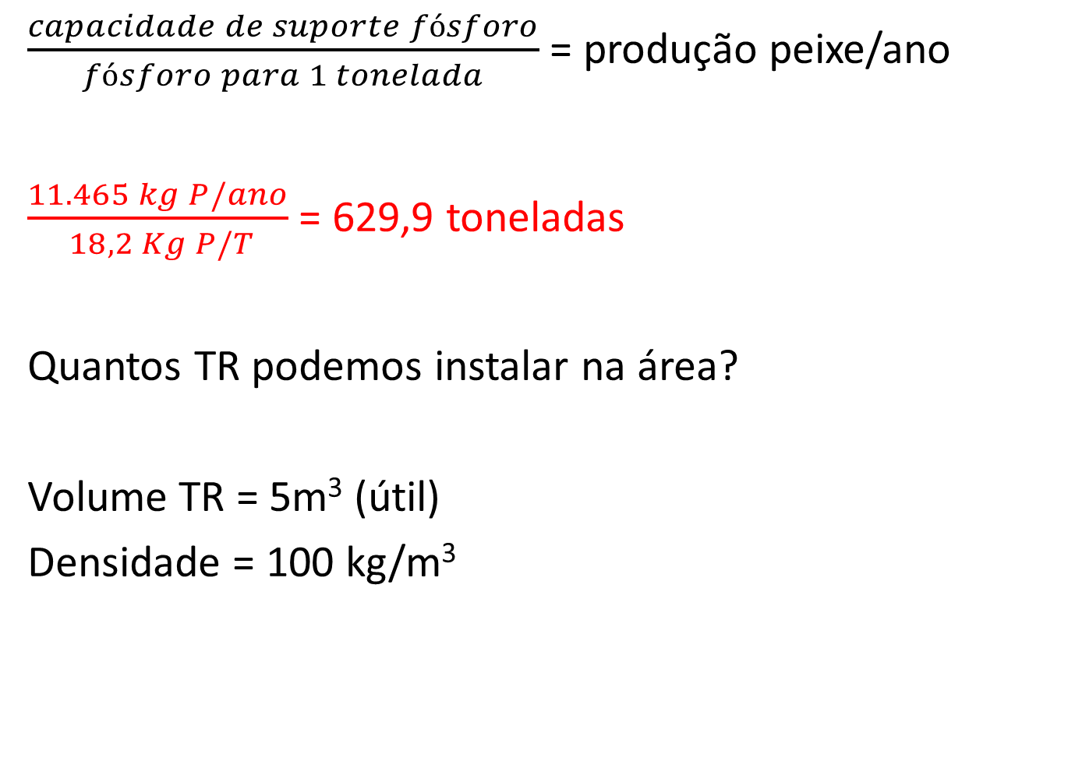
$\frac{capacidade de suporte fósforo}{fósforo para 1 tonelada}$ = produção peixe/ano
$\frac{11.465 kg P/ano}{ 18,2 Kg P/T}$ = 629,9 toneladas
Quantos TR podemos instalar na área?
Volume TR = 5m³ (útil)
Densidade = 100 kg/m³
1 TR ------ 0,5 T
x TR ------- 630 T
X = 1260 TR

Slide 35
Exercício
Meses | P-Total (mg/L)
Janeiro | 0,019
Fevereiro | 0,016
Março | 0,017
Abril | 0,014
Maio | 0,015
Junho | 0,027
Julho | 0,028
Agosto | 0,022
Setembro | 0,024
Outubro | 0,025
Novembro | 0,027
Dezembro | 0,021
Média
Utilizem as mesmas condições anteriormente analisadas

Slide 36
Índice de estado trófico
Avalia a qualidade de água quanto ao enriquecimento de nutrientes
Objetivo: simplificar uma série de parâmetros em valores inteiros, tornando-se ferramenta utilizada para gerenciamento da qualidade da água
Modelo Clássico: Carlson (1973) modificado por Toledo Júnior et al., (1983) - Reservatórios
Transparência, clorofila e fósforo total

Slide 37
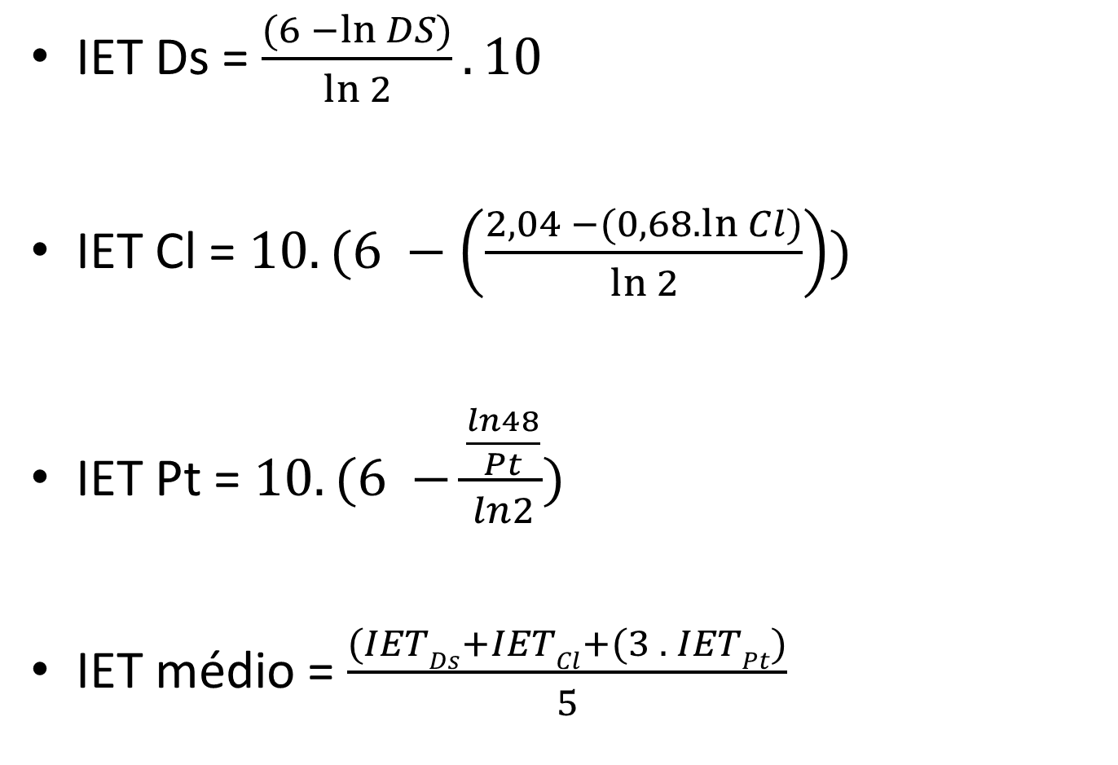
IET Ds = $\frac{(6 −\ln{DS)}}{\ln{2}}. 10$
IET Cl = $10. (6 −\left(\frac{2,04 −(0,68.\ln{Cl)}}{\ln{2}}\right))$
IET Pt = $10. (6 −\frac{\frac{ln48}{Pt}}{ln2})$
IET médio = $\frac{(IETDs+IETCl+(3 . IETPt)}{5}$

Slide 38
Para a classificação são adotados os seguintes critérios:
Estado trófico | Critério
Oligotrófico | IET < 44
Mesotrófico | IET< 44 IET ≤54
Eutrófico | IET > 54

Slide 39
Exercício
Meses | P-total (mg/L) | Clorofila a (mg/L) | Transparência (m)
Janeiro | 0,046 | 0,006 | 2,86
Fevereiro | 0,030 | 0,030 | 2,32
Março | 0,030 | 0,003 | 1,78
Abril | 0,066 | 0,026 | 2,32
Maio | 0,043 | 0,003 | 2,68
Junho | 0,090 | 0,003 | 2,45
Julho | 0,340 | 0,013 | 1,00
Agosto | 0,041 | 0,005 | 1,65
Setembro | 0,101 | 0,003 | 2,03
Outubro | 0,014 | 0,006 | 2,00
Novembro | 0,014 | 0,002 | 1,93
Dezembro | 0,051 | 0,005 | 1,11
Média | 72,16 | 8,75 | 2,01

Slide 40

IET Disco de Secchi
IET Ds = $\frac{(6 −\ln{DS)}}{\ln{2}}. 10$
IET Ds = $\frac{(6 −\ln{2,01)}}{\ln{2}}. 10$
IET Ds = 76,50

Slide 41
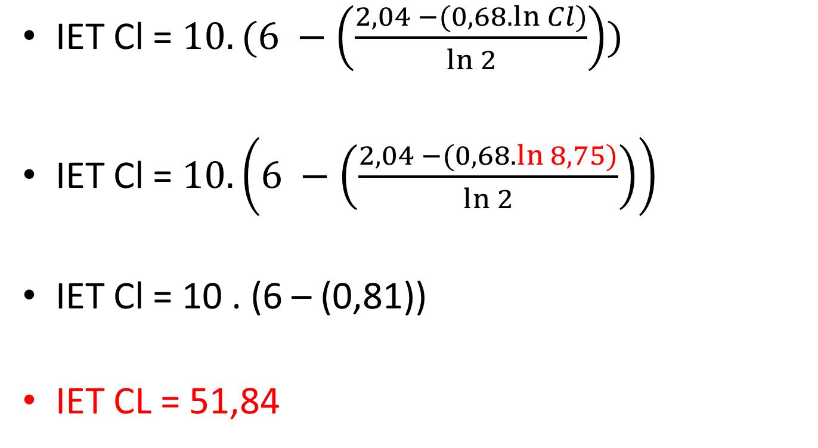
IET clorofila a
IET Cl = $10. (6 −\left(\frac{2,04 −(0,68.\ln{Cl)}}{\ln{2}}\right))$
IET Cl = $10. \left(6 −\left(\frac{2,04 −(0,68.\ln{8,75)}}{\ln{2}}\right)\right)$
IET Cl = 10 . (6 – (0,81))
IET CL = 51,84

Slide 42

IET fósforo
IET Pt = $10. (6 −\frac{\frac{ln48}{Pt}}{ln2})$
IET Pt = $10. \left(6 −\frac{\frac{ln48}{72,16}}{ln2}\right)$
IET Pt = 59,22

Slide 43
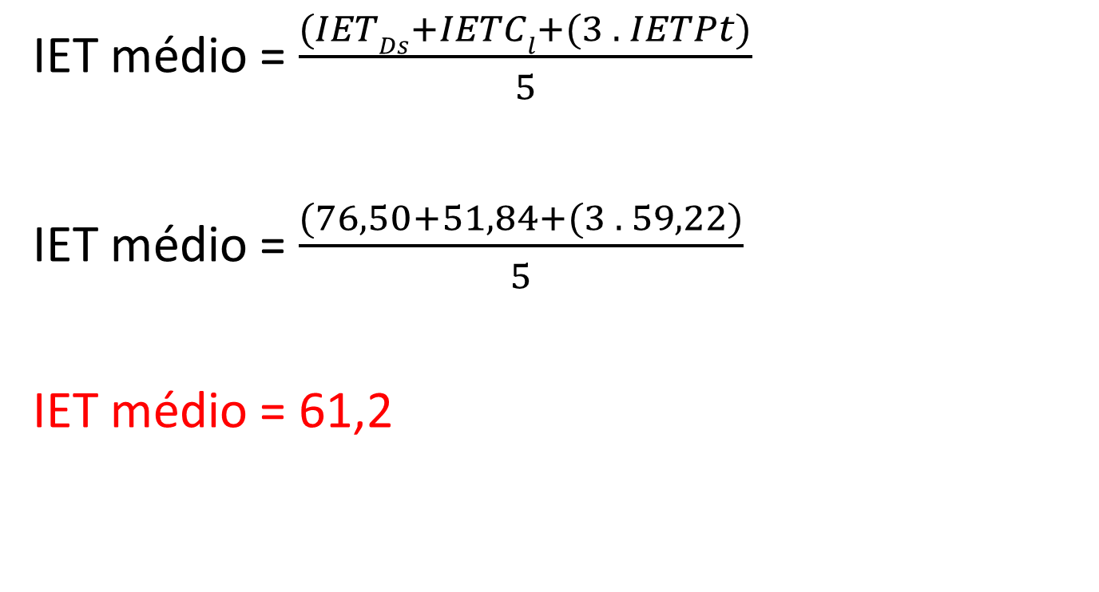
IET médio
IET médio = $\frac{(IETDs+IETCl+(3 . IETPt)}{5}$
IET médio = $\frac{(76,50+51,84+(3 . 59,22)}{5}$
IET médio = 61,2
Estado trófico | Critério
Oligotrófico | IET < 44
Mesotrófico | IET< 44 IET ≤54
Eutrófico | IET > 54

Slide 44
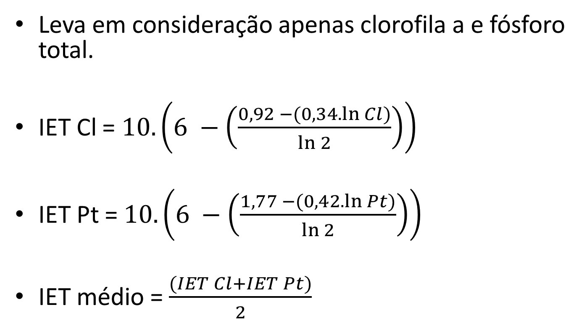
Para rios: modelo de Lamparelli (2004)
Leva em consideração apenas clorofila a e fósforo total.
IET Cl = $10. \left(6 −\left(\frac{0,92 −(0,34.\ln{Cl)}}{\ln{2}}\right)\right)$
IET Pt = $10. \left(6 −\left(\frac{1,77 −(0,42.\ln{Pt)}}{\ln{2}}\right)\right)$
IET médio = $\frac{(IET Cl+IET Pt)}{2}$

Slide 45
Seguindo os mesmos dados anteriormente, apenas com as fórmulas novas, temos:
IET médio = 58,87
Estado trófico | Critério
Ultraoligotrófico | IET < 47
Oligotrófico | 47 < IET < 52
Mesotrófico | 52 < IET < 59
Eutrófico | 59 < IET < 63
Supereutrófico | 63 < IET < 67
Hipereutrófico | IET > 67

Slide 46
Considerações finais
P é um elemento importante no ambiente, mas o excesso é um problema;
Capacidade de suporte e índice de estado trófico são baseados nele;
Uma ferramenta para reduzir o lançamento, é o manejo alimentar adequado.

